Slide 1
Projeto como geografia inventada
AUP0197 Projeto: Arquitetura e Cinema
Marcos Acayaba e Marta Bogéa
+
Romullo Baratto Fontenelle
MD02
Departamento de Projeto I FAUUSP 2022

Slide 2
Dodeskaden
Akira Kurosawa
1970
Japão

Slide 3
O papel, segundo ouvi dizer, foi inventado pelos chineses, e para nós, os japoneses, o papel ocidental nada mais é que uma utilidade; já o aspecto e a textura do papel japonês (washi) ou do chinês (toushi) nos proporcionam sensação de tépido aconchego e paz de espírito. Além disso, a brancura do papel ocidental difere da do papel japonês especial (housho), ou da do papel chinês branco (hakutoushi). A textura do papel ocidental tende a repelir a luminosidade, mas tanto o housho como o hakutoushi têm textura suave semelhante à da macia primeira neve de inverno e como ela absorve brandamente a luz. Bastante maleável, não produz ruído ao ser dobrado ou amassado. Manuseá­‑lo é o mesmo que tocar em folhas de árvores frescas e úmidas
Em louvor da Sombra [In Praise of Shadow] Junichiro Tanizaki, publicado pela primeira vez em 1933

Slide 4
Rastros de Ódio [The Searchers]
John Ford
1956
Estados Unidos da América

Slide 5
Parasita [기생충]
Bong Joon-ho
2019
Coreia do Sul

Slide 6
Inventário de pequenas cenas:
caminhos mecânicos e a construção de paisagens
Bondinho do Pão de Açucar
Escadaria em Toledo
Elevador Lacerda
Casa Bordeux
Koolhaas Houselife

Slide 7
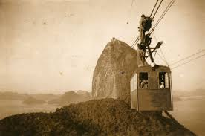
Bondinho do pão de Açucar l Rio de Janeiro
Idealizado pelo engenheiro Augusto Ferreira Ramos em 1908
1912 - inaugurado primeiro trecho [transportou 577 passageiros]
média atual: 2.500 visitantes por dia
http://www.bondinho.com.br/o-teleferico/

Slide 8
“Uma primeira equipe levou à base da montanha um cabo-piloto. A segunda equipe subiu a montanha pela floresta levando uma corda. No cume, lançaram uma das pontas da corda que foi amarrada ao cabo-piloto – que já se encontrava na base da montanha – puxando-o e afixando-o no devido local. A outra extremidade do cabo-piloto foi afixada na Praia Vermelha, servindo de guia para a extensão do cabo de aço que sustenta o bondinho.”
http://www.bondinho.com.br/o-teleferico/

Slide 9
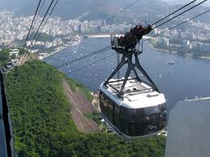
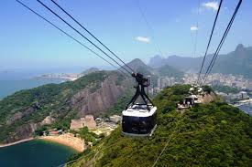

Slide 10
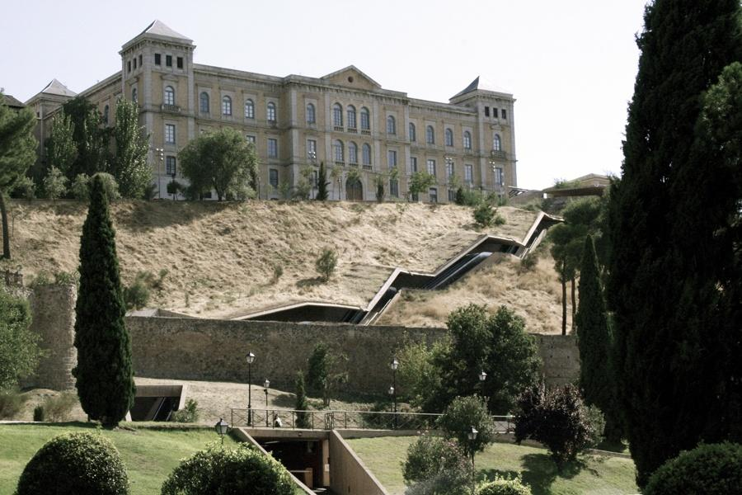
Escadaria em Toledo l José Antonio Martínez Lapeña e Elías Torres l Espanha, 2001 http://arquitectes.coac.net

Slide 11
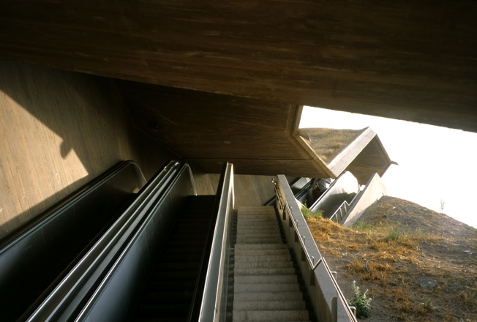

Slide 12
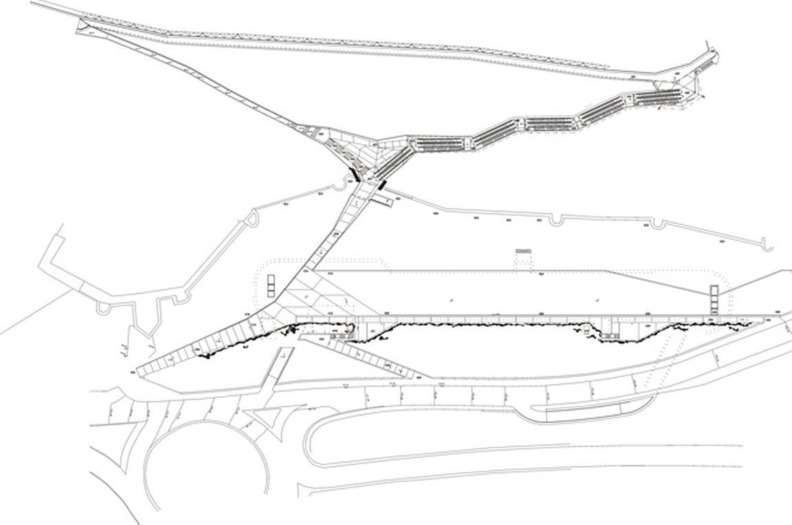

Slide 13
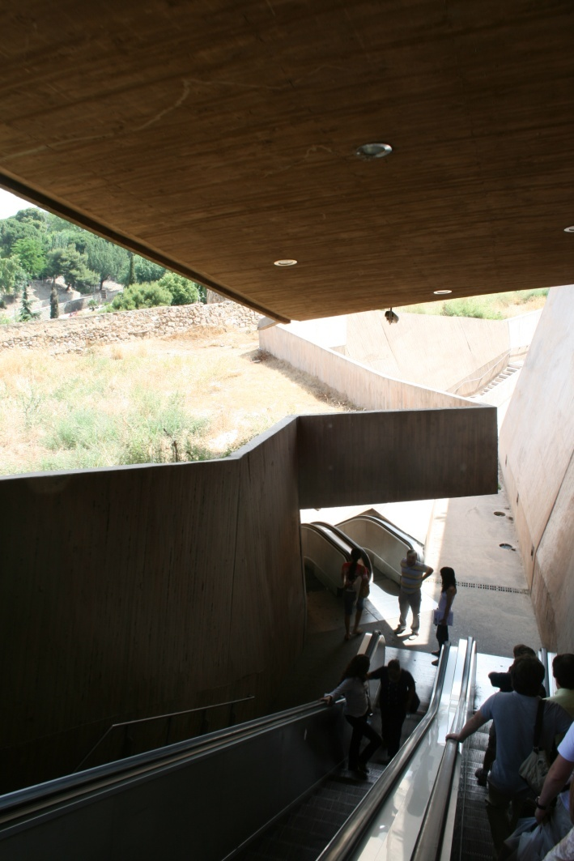
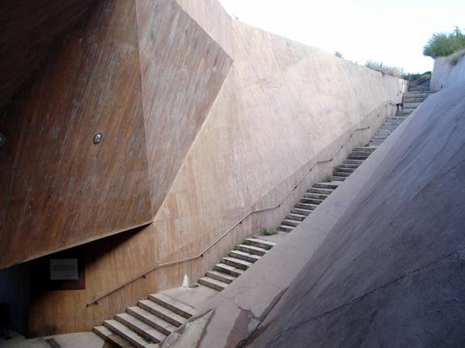

Slide 14
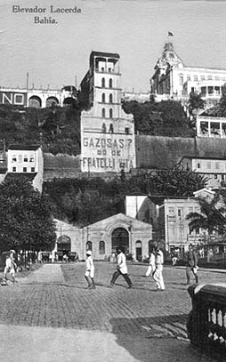
Elevador Lacerda l Salvador l 1869/1873
idealizador e construtor engenheiro Antônio de Lacerda
O primeiro elevador urbano do mundo. Em 08 de dezembro de 1873, quando a primeira torre foi inaugurada, era o elevador mais alto do mundo, com 63 metros. A estrutura atual, de 1930, tem 72 metros de altura.

Slide 15
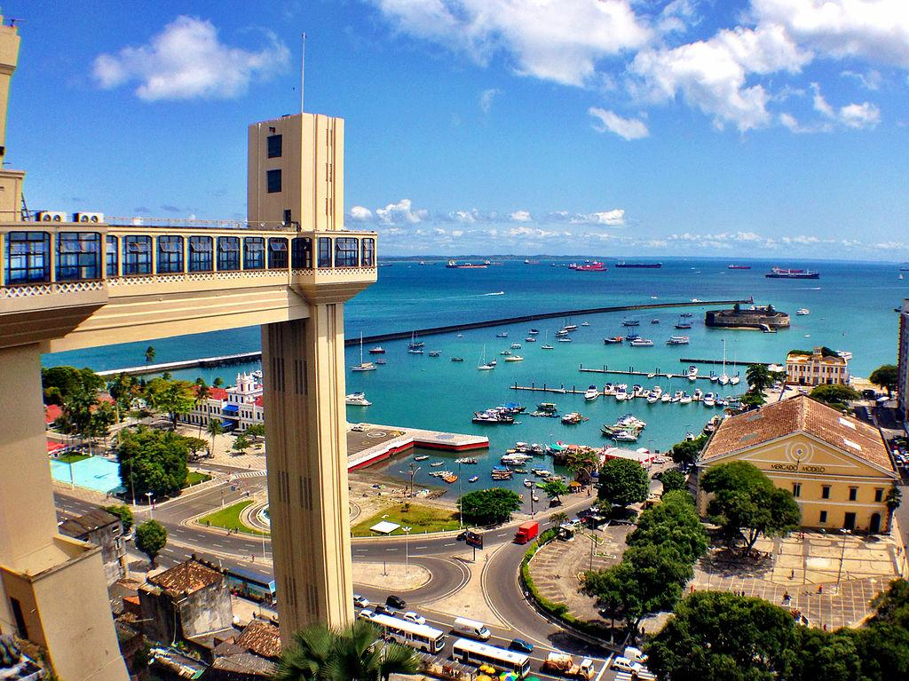
Na estrutura inicial, os passageiros tinham de ser pesados individualmente, e o peso total dos passageiros a serem transportados era calculado e somando-os até atingir o limite máximo de segurança. O Barão de Jeremoabo (Cícero Dantas) assim registrou a pesagem dele próprio e de outras autoridades:
"Em 16 de março de 1889 pesamo-nos no elevador, dando o seguinte resultado: Pinho - 54 quilos, ou 3 arrobas e 98 libras; Cícero - 61 quilos, ou 4 arrobas e 2 libras; Guimarães - 65 quilos ou 4 arrobas e 10 libras; Artur Rios - 73 quilos ou 4 arrobas e 26 libras; e Vaz Ferreira - 115 quilos, ou 7 arrobas e 20 libras.“
https://pt.wikipedia.org/wiki/Elevador_Lacerda

Slide 16
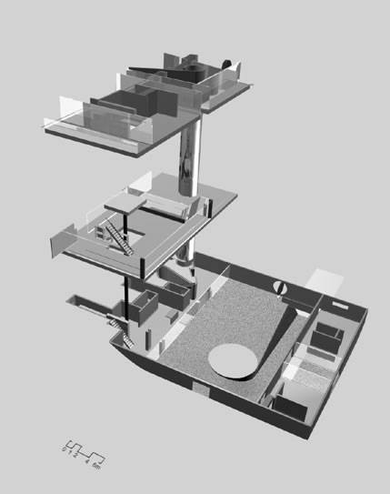
Casa em Floriac l Rem Koolhaas (OMA). Floriac / Bordeaux l França l1998

Slide 17
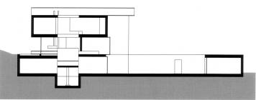
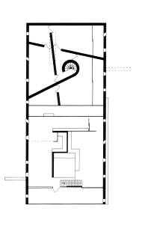
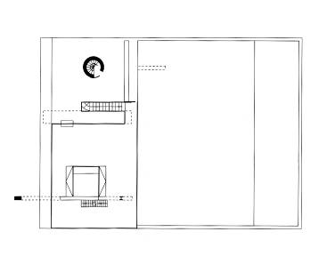
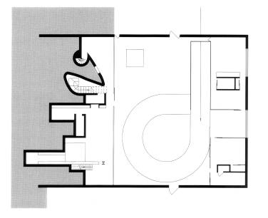

Slide 18
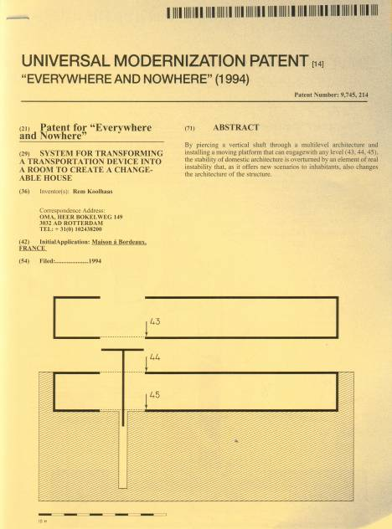

Slide 19
Koolhaas Houselife
Ila Bêka, Louise Lemoine
2013
França
https://www.youtube.com/watch?v=7fLVMyGBFSU

Slide 20
Outras geografias: dobras
Em busca do ouro
Claude Parent, arquitetura obliqua
Kunsthal
FAU USP
Guggenheim
MAXXI

Slide 21
Em busca do Ouro [The Gold Rush]
Charles Chaplin
1925
Estados Unidos da América

Slide 22
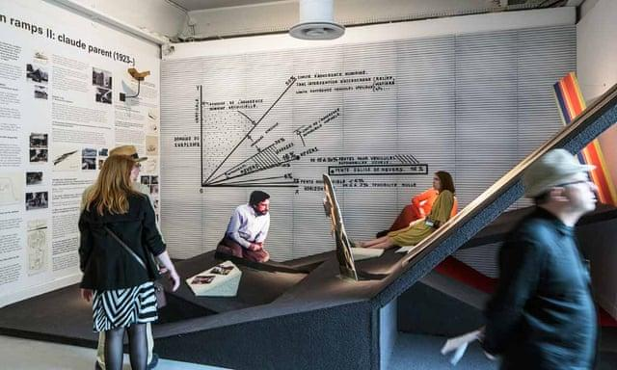
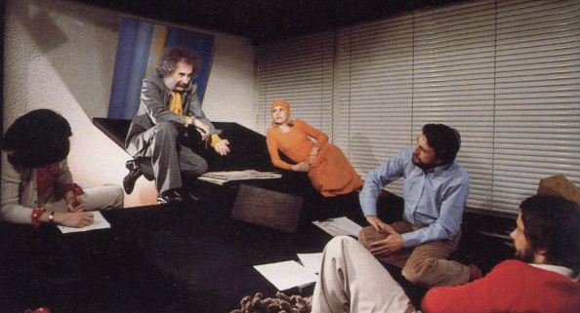
Claude Parent

Slide 23
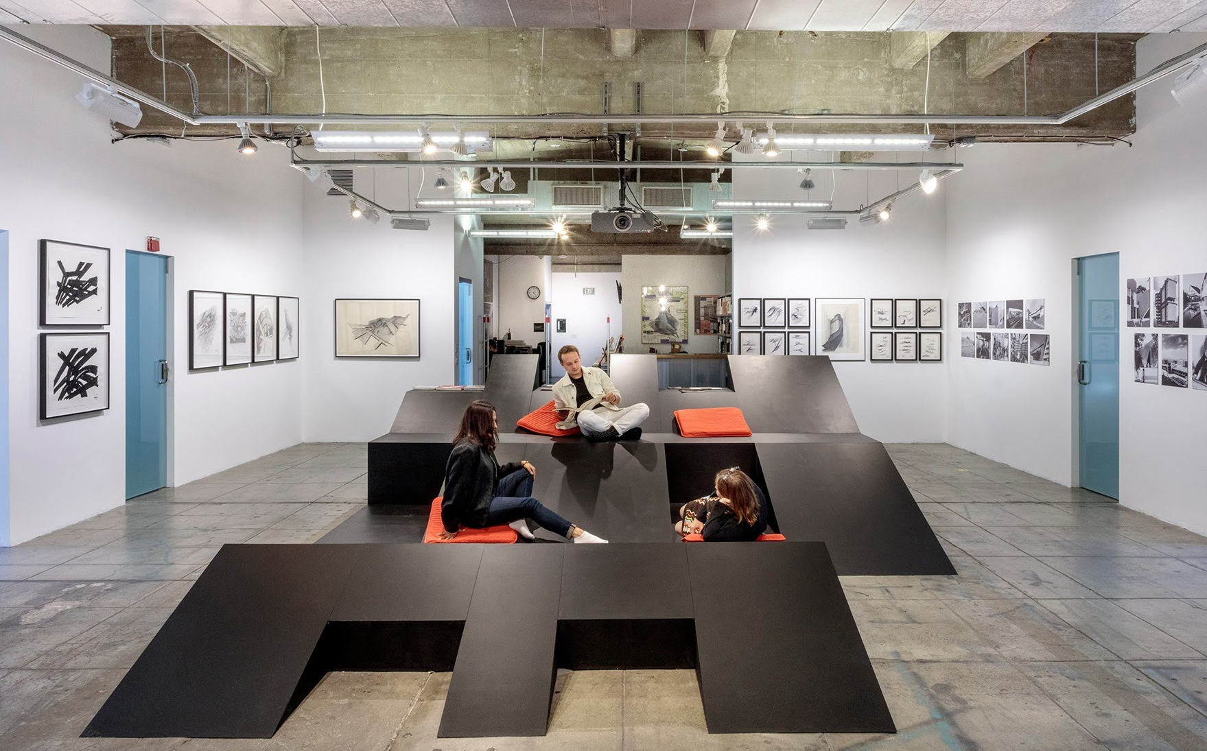

Slide 24
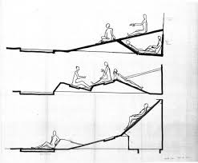

Slide 25
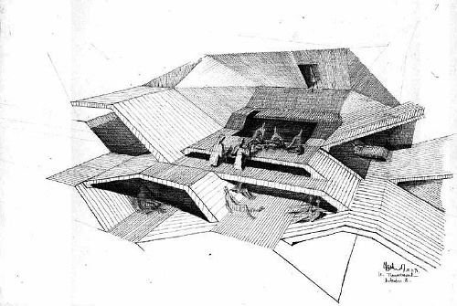

Slide 26
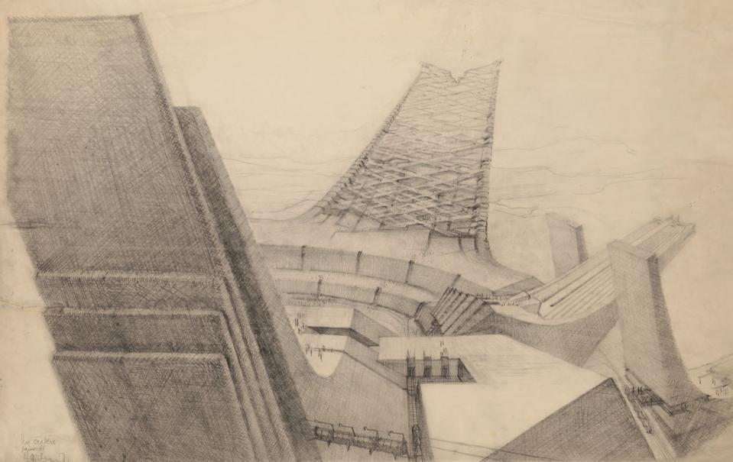
Claude Parent, Projets utopiques de villes obliques: un cratère, “Turbosite III”, gennaio 1966 (© Collection DAF/Cité de l’architecture et du patrimoine, Archives d’architecture du XXe siècle)

Slide 27
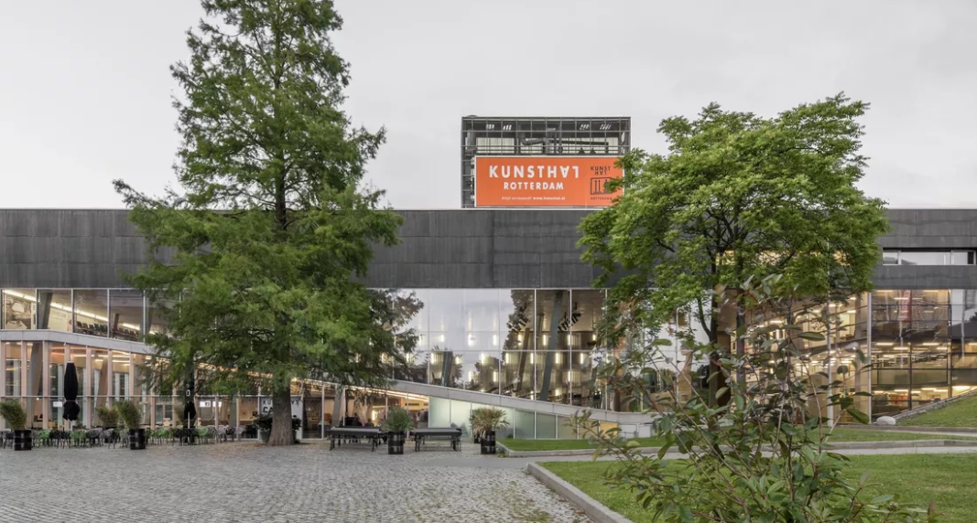
OMA Rem Koolhas Kunsthal Rotterdam 1987 - 1992

Slide 28
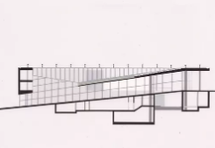
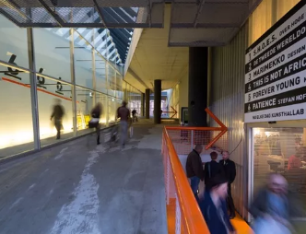
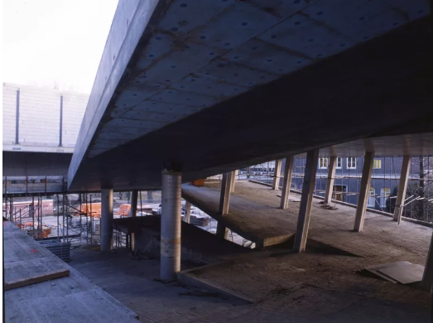

Slide 29
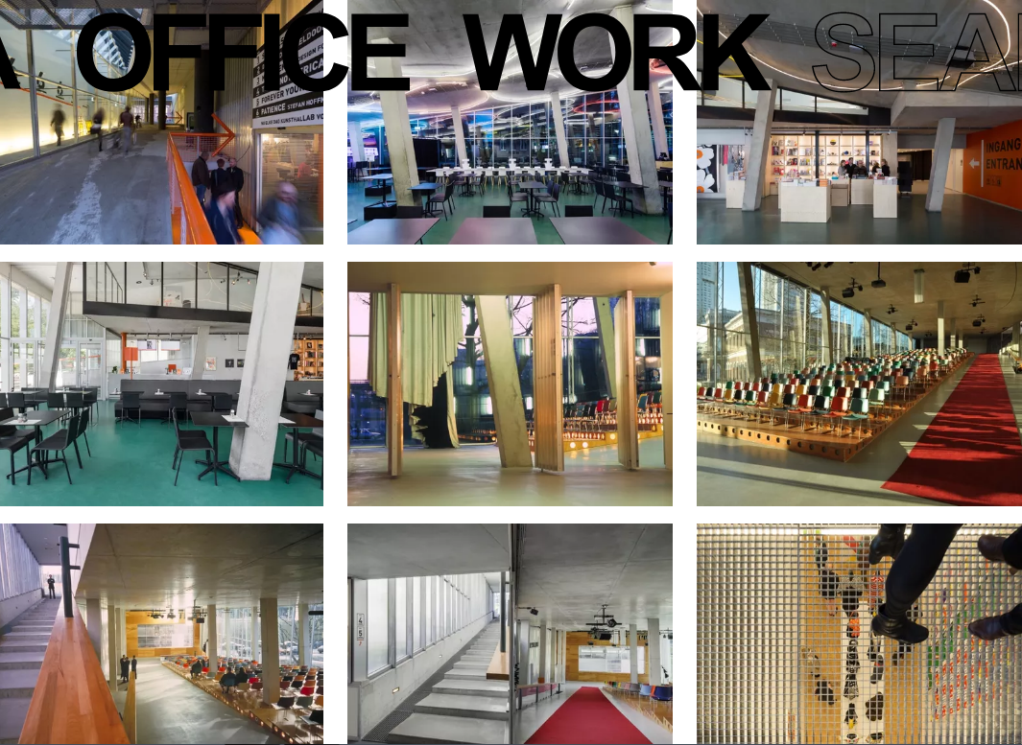

Slide 30
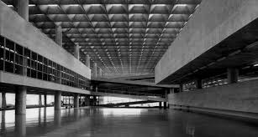
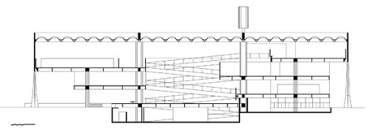
FAU USP l João Batista Vilanova Artigas e Carlos Cascaldi l 1969

Slide 31
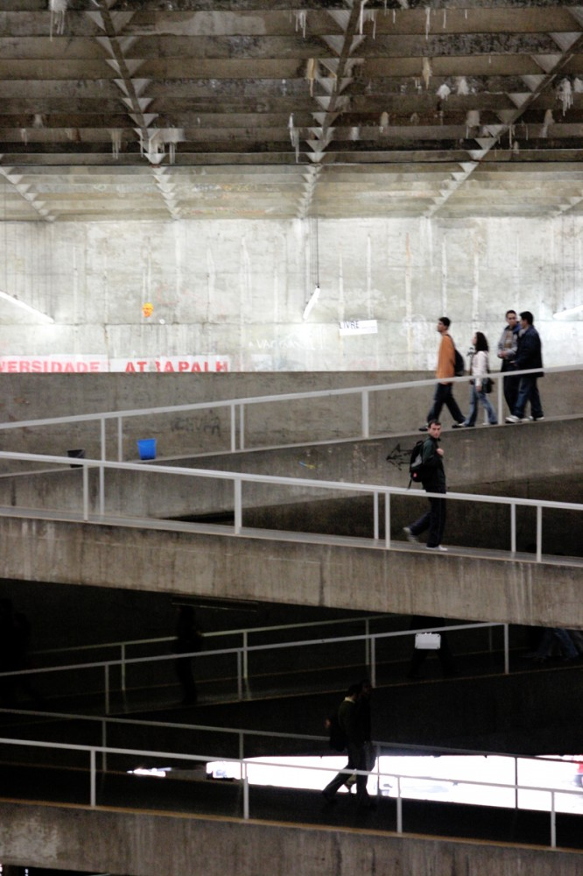

Slide 32
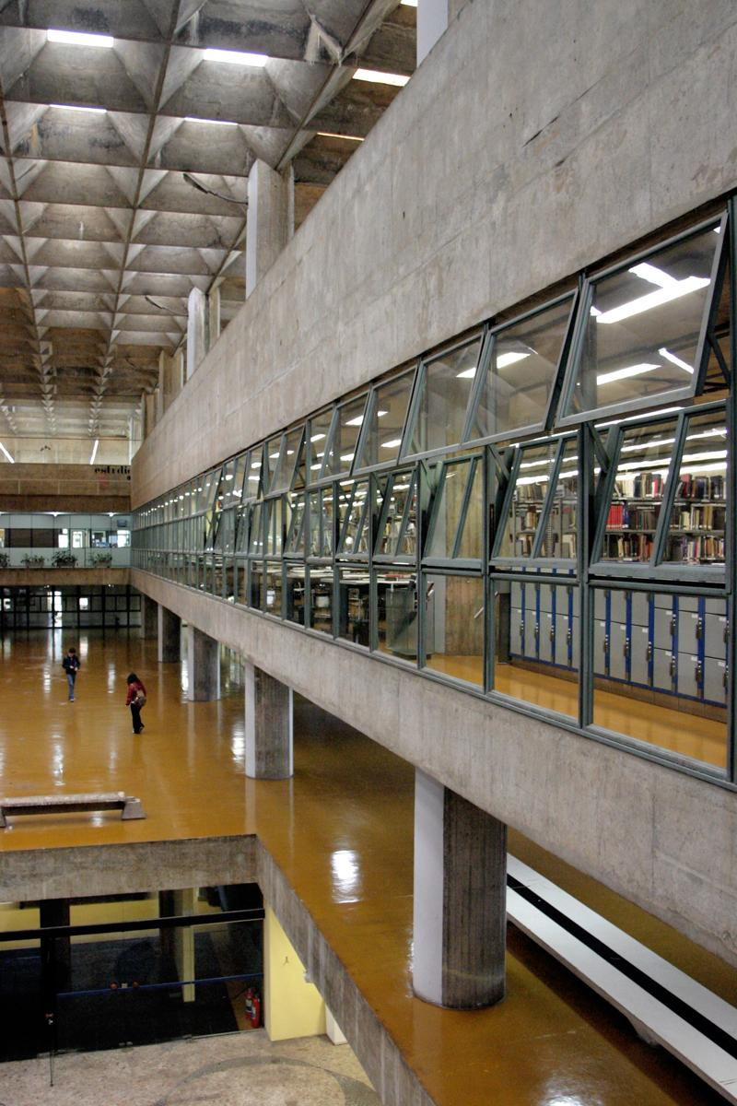
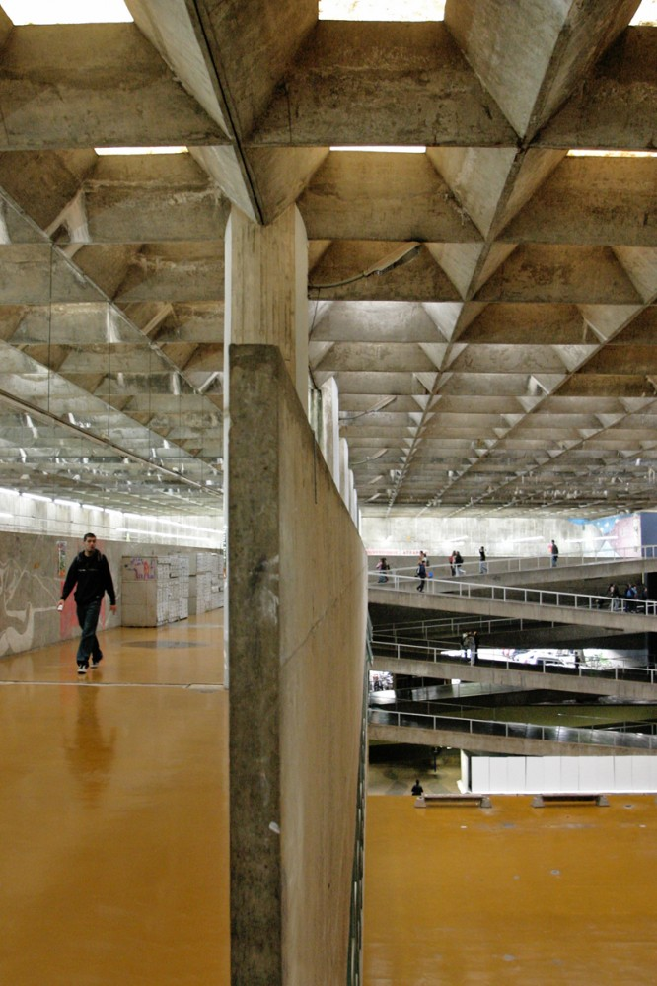

Slide 33
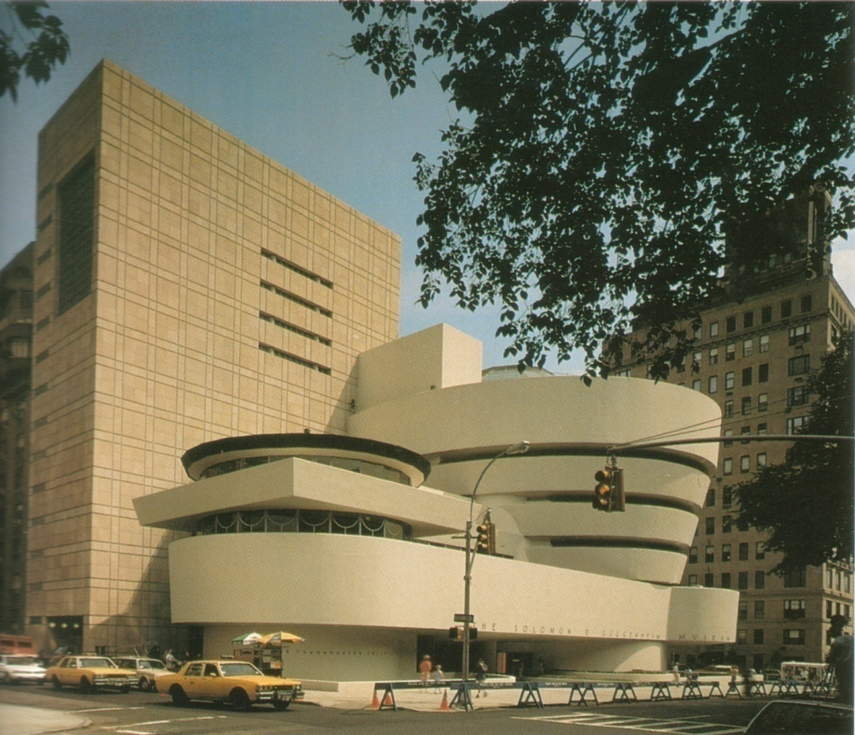
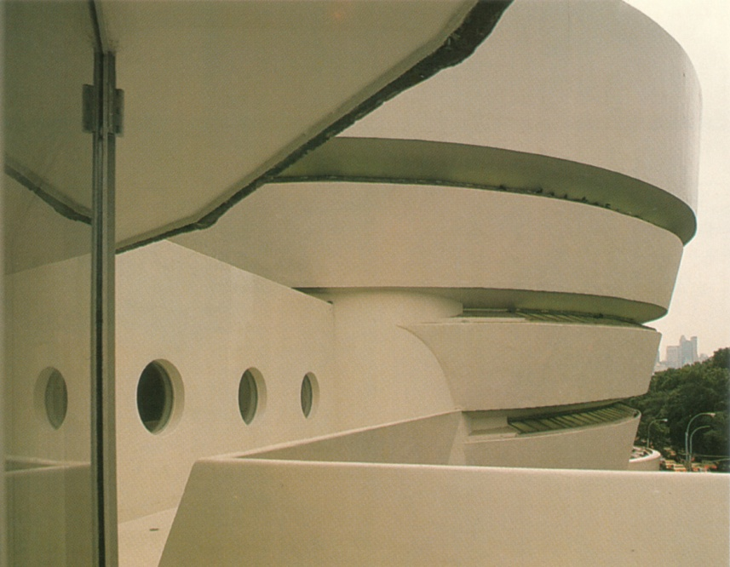
Solomon R. Guggenheim l Frank Lloyd Wright l Nova Iorque, 1943-1959

Slide 34
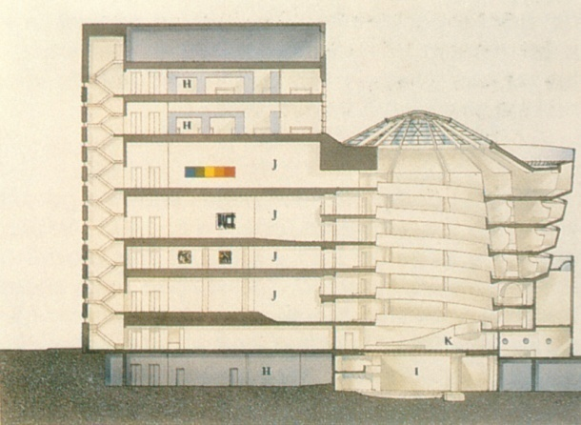
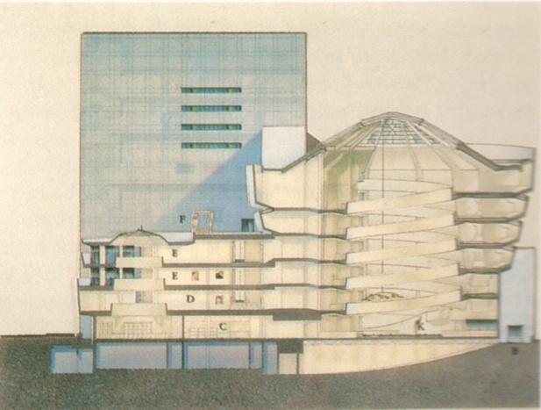
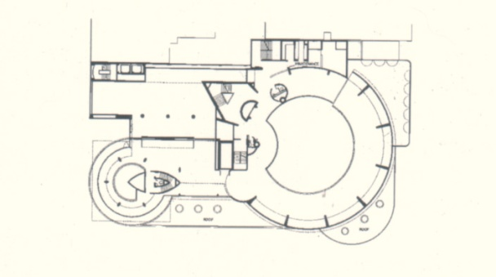
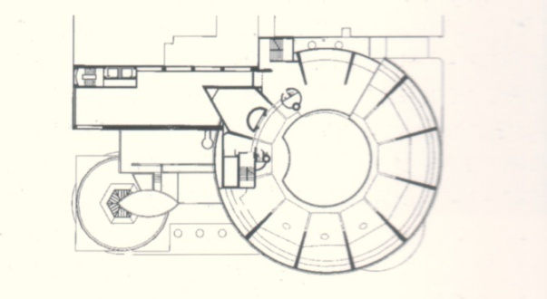

Slide 35
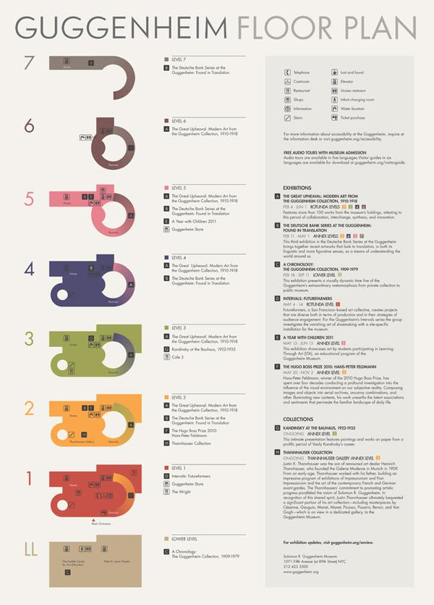

Slide 36
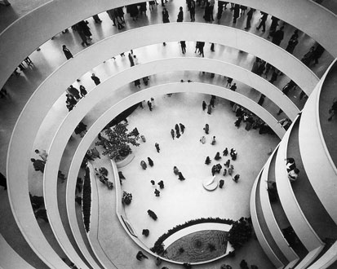

Slide 37
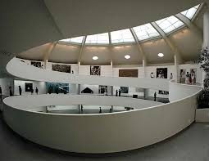
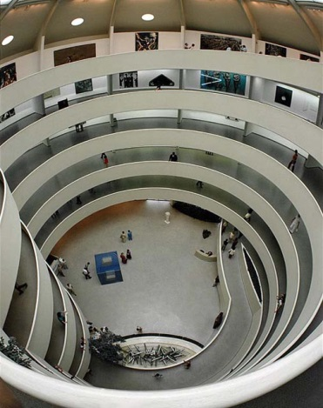
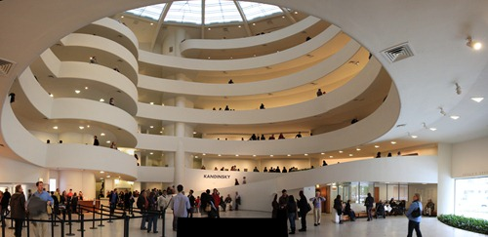

Slide 38
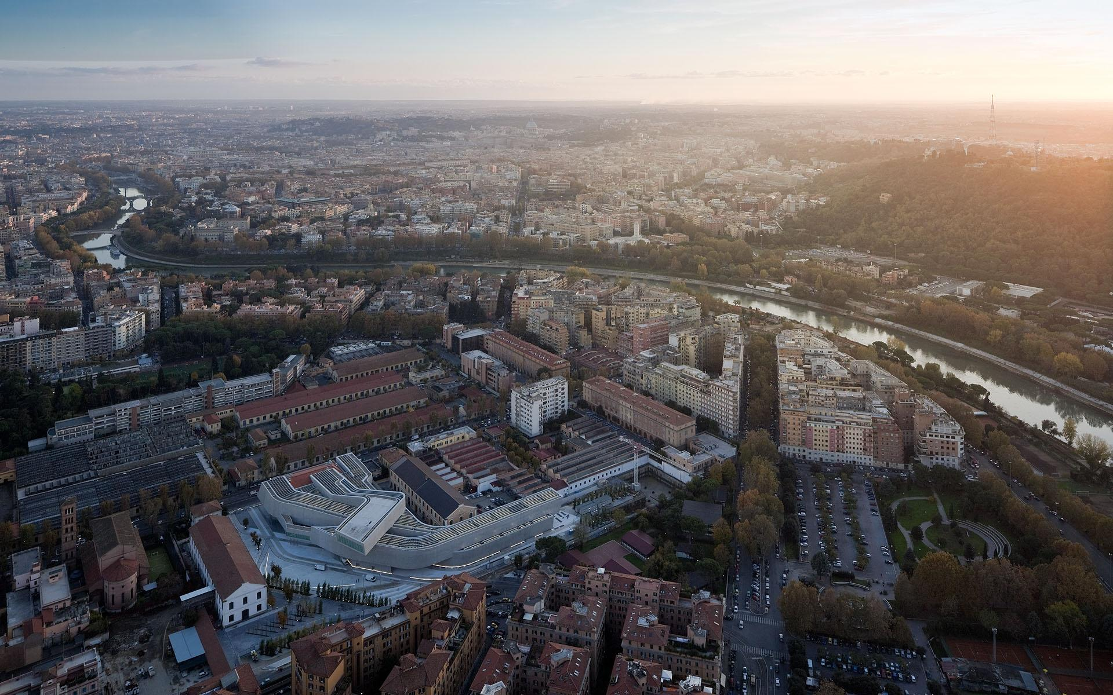
MAXXI l Zaha Hadid Roma, 1999
http://www.vitruvius.com.br/revistas/read/projetos/11.129/4043

Slide 39
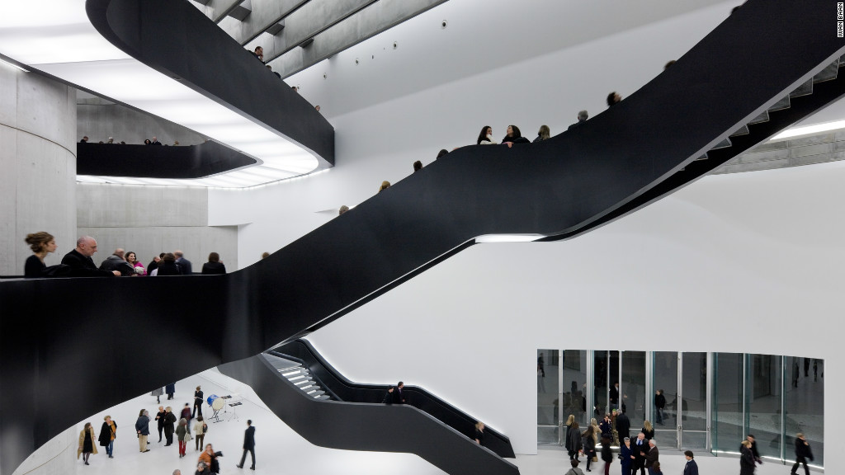

Slide 40
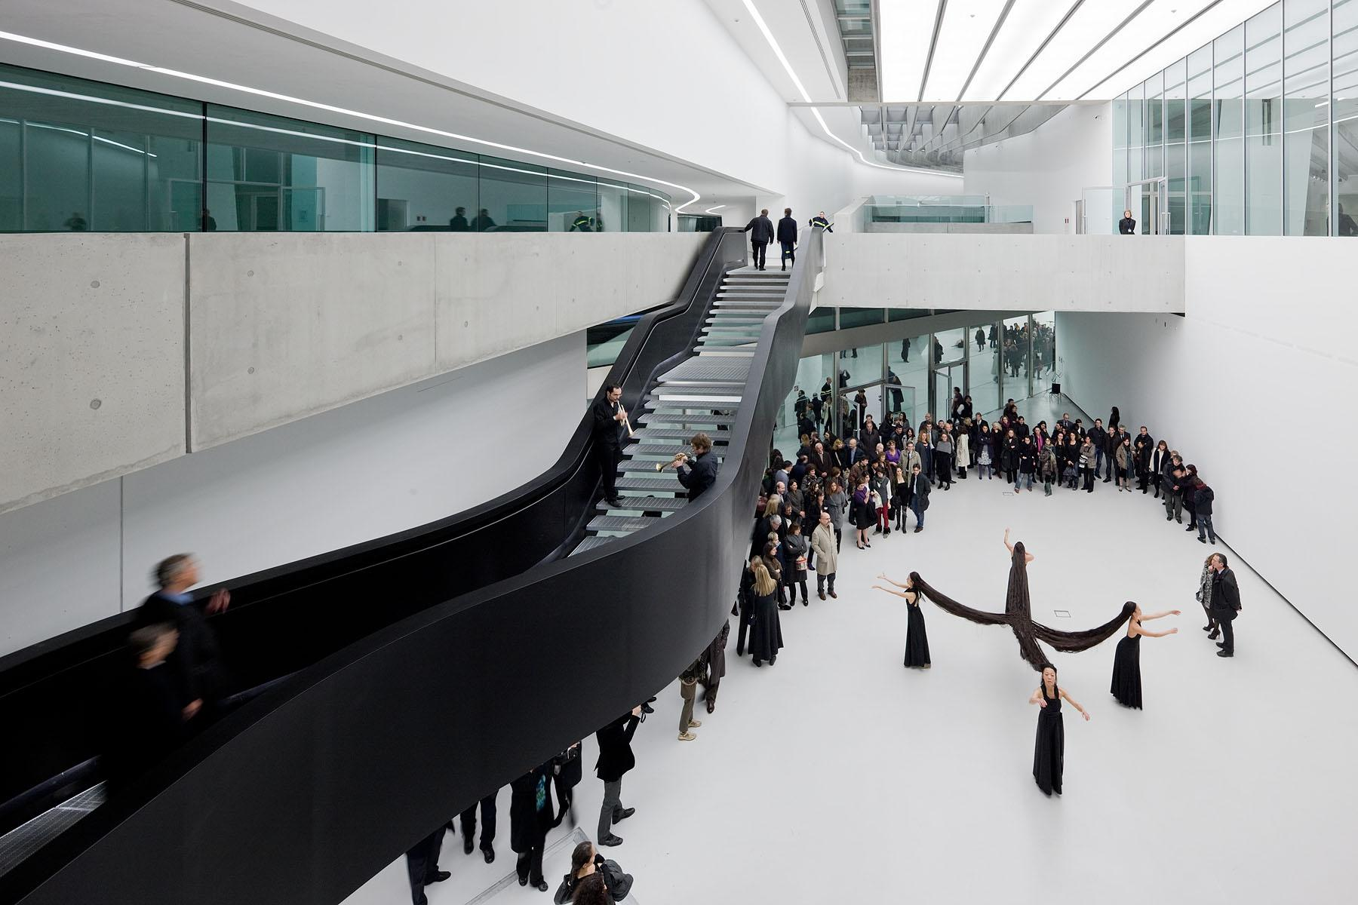

Slide 41
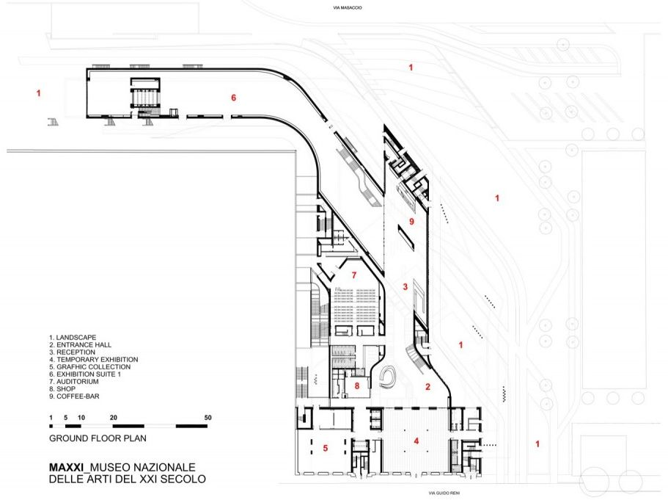
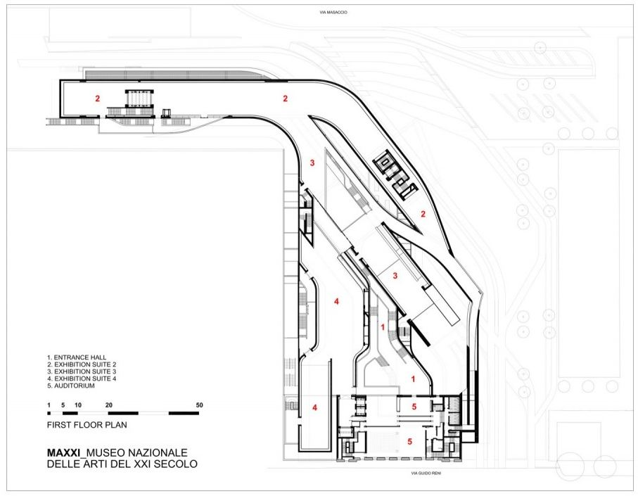
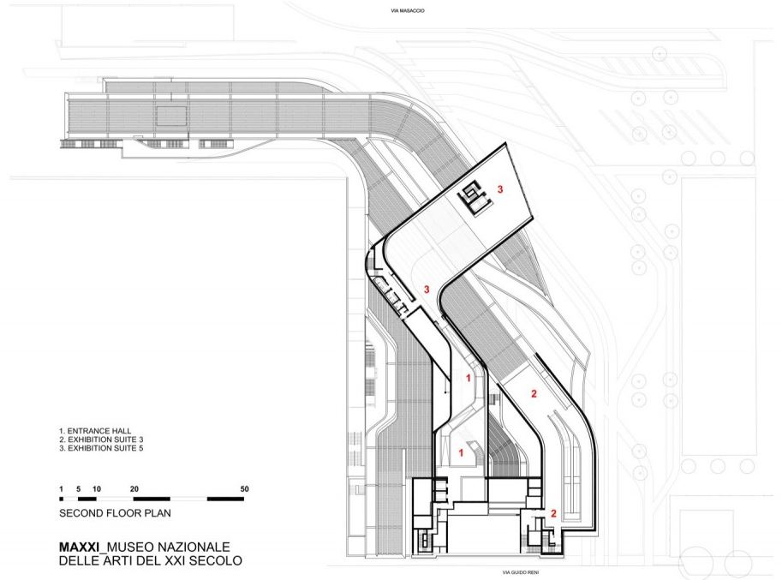
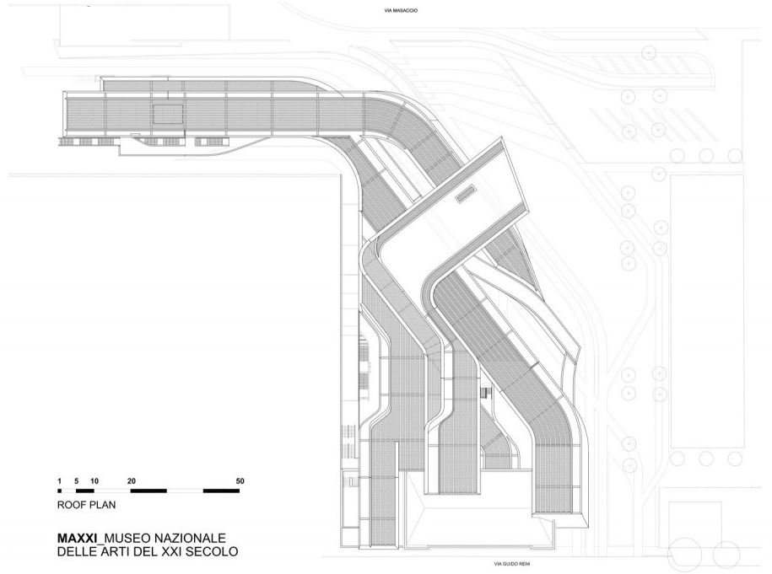

Slide 43
A caminho das águas
Fontana di Trevi + La Dolce Vita
Baddeschif
Piscina das Marés
A praia e o tempo
Casa da Cascata
Casa Malaparte + Le Mépris

Slide 44
A atual Fontana di Trevi tem o seu projeto atribuído a Nicola Salvi (projeto em 1732), sob forte influência dos desenhos de Bernini, e da realização final de Giuseppe Pannini (final da construção 1762). Disponivel em: http://virtualiaomanifesto.blogspot.com.br/2009/05/fontana-di-trevi-mais-grandiosa-das.html
Fontana di Trevi.Roma, Itália l fonte: www.friendsofart.net

Slide 45
Giovanni Battista Piranesi (1720–1778). Gravura em papel. c. 1800–1807 fonte: http://www.williamtalbot.com

Slide 46
Giovanni Battista Piranesi (1720–1778). Gravura em papel. c. 1800–1807 fonte: http://www.williamtalbot.com
Notes:
‹#›

Slide 47
A Doce Vida [La Dolce Vita]
Frederico Fellini
1960
França, Itália

Slide 48
Badeschiff l piscina publica flutuante no rio Spree l Berlim l 2002/2004
AMP Arquitetos (Teneriffe) Gil Wilk e Susanne Lorenz.
Badeschiff ("navio de banhos")

Slide 49
Como una primera gota de agua limpia, la piscina reabre la perspectiva de nadar en el Spree. Con esta idea, el proyecto retoma una vieja tradición. Hacia finales del siglo XIX existían quince piscinas privadas a lo largo del Spree, de ellas cuatro en el sector comprendido entre JAnnowitzbrücke y estanques que eran llenados con agua limpia llamados Badeschiffe (barco-baños). La contaminación creciente desde finales del siglo XIX debido al desarrollo industrial de la ciudad condujo, finalmente, a la clausura de los baños antes de la Primera Guerra Mundial.(…) La embarcación para el baño es conocida como Schubleichter (embarcación mediana de transporte común en el río Spree), la cual se transforma en una piscina. Las partes superiores de la embarcación se retiran y se instala un nuevo perfil como nuevo contorno.
http://www.bienalesdearquitectura.es/index.php/es/proyecto?obra=08BE-09

Slide 53
Piscina das Marés l Alvaro Siza l Matosinhos l1966
Complexo de Piscinas de Leça l Fonte: http://www.archdaily.com.br/br/01-115453/classicos-da-arquitetura-leca-swimming-pools-slash-alvaro-siza

Slide 55
http://www.archdaily.com.br/br/01-115453/classicos-da-arquitetura-leca-swimming-pools-slash-alvaro-siza

Slide 66
Piscina Oceânica de Cascais Alberto Romano e de Porto Moniz

Slide 67
9º Edição do TEMPO_FESTIVAL - Festival Internacional de Artes Cênicas Rio de Janeiro
“a praia e o tempo” 2018
instalação do artista e arquiteto brasileiro Pedro Varella com performances criadas pela coreógrafa francesa Julie Desprairies.

Slide 68
https://www.grua.arq.br/projetos/tempo-festival

Slide 69
Treliça metálica, dimensão: 31 x 31m h=50 cm

Slide 72
Casa da Cascata l Frank Lloyd Wright l 1939 l Pennsylvania
http://www.archdaily.com.br/br/01-53156/classicos-da-arquitetura-casa-da-cascata-frank-lloyd-wright/53156_53160

Slide 78
Casa Malaparte l 1937 l Adalberto Libera e Curzio Malaparte

Slide 80
O Desprezo [Le Mépris]
Jean-Luc Godard
1963
França

